Slide 1
CHADA
semi-project

Slide 2
목차
분석/설계
요구사항
화면설계
ERD
클래스 매핑
-일정-
구현

Slide 3
요구사항 정의서 (1)
no | 요구사항 ID | 대분류 | 소분류 | 사용자 | 요구사항 명 | 요구사항 내용 | 화면코드 | 우선순위
1 | SJH_AC_01 | 회원가입 및 계정 | 로그인 | 관리자 / 회원 | 로그인 | 이메일(아이디) / 비밀번호 제출을 통한 로그인 - 이메일(아이디) / 비밀번호 입력칸 - 로그인 실패시 alert창 표시 | Login-01
4 | SJH_AC_02 |  | 로그아웃 |  | 로그아웃 | 로그아웃 - 로그아웃 완료시 alert창 표시 | Main-01
5 | SJH_AC_03 |  | 비밀번호 |  | 아이디/비밀번호 찾기 (재설정) | 이메일(아이디) / 성명 입력 후 DB내 일치하는 정보 확인 => 일치 시 비밀번호 재설정 가능 | Login-02
6 | SJH_AC_04 |  | 회원가입 | 회원 | 회원가입 | -이메일(아이디), [비밀번호], [성명], [성별],[생년월일], [연락처] 입력 - 이메일(아이디): 영어,숫자 조합 8자 이상, 중복 확인 필요, => 중복 확인 버튼 클릭시 입력된 아이디가 db에 존재하는지 조회 - 비밀번호: 영어,숫자 조합 8자 이상, 재확인 필요. | Login-03

Slide 4
요구사항 정의서 (2)
SJH_MP_01 | 마이페이지 | 정보 관리 | 관리자/회원 | 정보 조회 | [프로필 사진], [닉네임], [성명], [이메일(아이디)], [비밀번호], [등급], [연락처], [성별], [생년월일], [가입일자] 정보 조회 | Mypage-01
SJH_MP_02 |  |  |  | 정보 변경 | [프로필 사진] 등록 & 변경,[닉네임] 등록 & 변경, [비밀번호] 변경, [연락처] 등록 & 변경 가능 - [이메일(아이디)], [성명], [등급], [성별], [가입일], 변경 불가능 =>변경은 문의 | Mypage-02
SJH_MP_03 |  |  |  | 장바구니 | 장바구니에 담아둔 물건 조회 삭제 수량변경 가능 | Mypage-03
SJH_MP_04 |  |  |  | 찜 | 찜 목록에 담아둔 것 조회 삭제 가능 | Mypage-04
SJH_MP_05 |  |  |  | 주문내역 | 주문내역 | Mypage-05
SJH_MP_06 |  |  |  | 내글 | -내가 쓴 글 조회 삭제 가능 -카테고리별 분류 | Mypage-06
SJH_MP_07 |  |  |  | 등급 페이지 | 등급 조회 및 총 점수로 업그레이드 가능 -포인트 조회 -쿠폰 조회 | Mypage-07

Slide 5
요구사항 정의서 (3)
SJH_AP_01 | 관리자 페이지 | 회원 관리 | 관리자 | 전체 회원 리스트 조회 | 계정 등록된 모든 직원 리스트 조회 - 회원번호 및 성명 클릭 시, 상세 조회 페이지로 이동 가능 | Admin-01
SJH_AP_02 |  |  |  | 회원 상세 조회 | 직원 정보 상세 조회 - 전체 회원 리스트 조회에서 [성명] or [번호] 클릭 시 회원에 대한 정보 상세 조회 -모달형태 -> 팝업 | Admin-02
SJH_AP_03 |  |  |  | 회원 정보 수정 | 직원 정보 수정 - 회원 상세 조회에서 [수정]버튼 클릭시 회원정보 수정 페이지에서 수정 가능 | Admin-03
SJH_AP_04 |  | 상품 정보 입력 |  | 데이터 수정 | 상품 데이터 입력 수정 삭제 | Admin-04

Slide 6
요구사항 정의서 (4)
SJH_SH_01 | 상점 | 상점 페이지 | 관리자/회원 | 카테고리 | 카테고리별 물건 조회 | Store-01
SJH_SH_02 |  |  |  | 판매 리스트 조회 | 판매 리스트 전체 조회 -나열 | Store-02
SJH_SH_03 |  |  |  | 상품 상세 조회 | 상품 상세 조회 페이지로 이동 | Store-03
SJH_SH_04 |  |  |  | 구매 페이지 | 구매 페이지 -배송지 입력 -수취인 입력 -수취인 연락처 입력 -요청사항 입력 -총가격 주문일자 주문번호 등 form | Store-04
SJH_SH_05 |  | 등록 | 관리자 | 상품 등록 | 상품 등록 | A-Store-1
SJH_SH_06 |  |  |  | 상품 변경 | 상품 정보 수정 및 삭제 | A-Store-1

Slide 7
요구사항 정의서 (5)
SJH_BO_01 | 게시판 | 게시판 | 관리자/회원 | 글 조회 | 글 조회 - (최신순) 나열 - 해시태그,키워드, 텍스트 검색 기능 - 상단 고정 -페이징 처리 30 ,50 ,100 | Board-01
SJH_BO_02 |  |  |  | 글 작성 | 글 작성 - 태그 (태그 검색시 사용) -키워드(키워드 검색시 사용) | Board-02
SJH_BO_03 |  |  |  | 글 수정 | 글 수정 - 제목 수정 가능 - 내용 수정 가능 - 파일 수정 가능 - 태그 수정 가능 -키워드 수정 가능 | Board-02
SJH_BO_04 |  |  |  | 글 삭제 | 글 삭제 - 댓글까지 동시에 삭제 | Board-02
SJH_BO_05 |  |  |  | 글 읽기 | 글 읽기 - 제목,내용,파일, 태그 키워드 표시 - 댓글 작성 가능 | Board-03
SJH_BO_06 |  | 파일 |  | 파일 등록 | 파일 등록 - 파일 등록 - 게시물과 함께 등록 가능 | Board-F-01
SJH_BO_08 |  |  |  | 파일 수정 | 파일 수정 | Board-F-01
SJH_BO_09 |  |  |  | 파일 삭제 | 파일 삭제 | Board-F-01
SJH_BO_10 |  |  |  | 파일 조회 | 파일 조회 | Board-F-01

Slide 8
요구사항 정의서 (6)
SJH_CO_1 | 블로그 | 칼럼 | 관리자 | 키워드 관리 | 키워드 조회 | Article-K-01
SJH_CO_2 |  |  |  | 키워드 게시 | 키워드 작성 | Article-K-01
SJH_CO_3 |  |  | 관리자/일부 회원 | 글 작성 | 글 작성 - 태그 (태그 검색시 사용) -키워드(키워드 검색시 사용) | Article-01
SJH_CO_4 |  |  |  | 글 수정 | 글 수정 - 제목 수정 가능 - 내용 수정 가능 - 파일 수정 가능 - 태그 수정 가능 -키워드 수정 가능 | Article-01
SJH_CO_5 |  |  |  | 글 삭제 | 글 삭제 | Article-01
SJH_CO_6 |  |  |  | 글 조회 | 글 조회 - (최신순) 나열 - 해시태그,키워드, 텍스트 검색 기능 - 상단 고정 | Article-02
SJH_CO_7 |  |  |  | 파일 등록 | 파일 등록 - 파일 등록 - 게시물과 함께 등록 가능 | Article-F-01
SJH_CO_8 |  |  |  | 파일 수정 | 파일 수정 | Article-F-01
SJH_CO_9 |  |  |  | 파일 삭제 | 파일 삭제 | Article-F-01
SJH_CO_10 |  |  |  | 파일 조회 | 파일 조회 | Article-F-01
SJH_CO_11 |  |  | 회원 | 글 읽기 | 글 읽기 - 제목,내용,파일, 태그 키워드 표시 | Article-03

Slide 9
요구사항 정의서 (7)
SJH_NT_01 | 알림 | 전체알림 | 관리자/회원 | 전체알림 | -알림전체 조회 | Notice-01
SJH_NT_02 |  |  |  |  | -알림 삭제 | Notice-01
SJH_NT_03 |  | 알림 수정 | 관리자 | 알림 수정 | -보낸 알림 수정 삭제 | Notice-A-01
SJH_NT_04 |  | 알림발송 |  | 알림발송 | - 알림발송기능 | Notice-A-02

Slide 10
화면 설계
⏺ 메인 페이지
1️⃣상점 페이지
2️⃣커뮤니티 페이지 (2)
3️⃣로그인 페이지
4️⃣마이 페이지
5️⃣관리자 페이지
1-1 상품 전체 (상품 검색) 1-2 상품 카테고리 1-3 상품 상세페이
2-1 커뮤니티 메인 / 칼럼 메인 2-2 글 전체 (조회) 페이 2-3 글 상세 페이지 2-4 글 작성/수정 페이지
3-1 로그인 페이지 3-2 회원가입 페이지 3-3 아이디/비번 찾기 페이지
4-1 내 정보 조회 페이지 4-2 내 정보 수정 페이지
5 데이터 수정 페이지 (회원 , 글 , 알림 , 상품 ,)

Slide 11
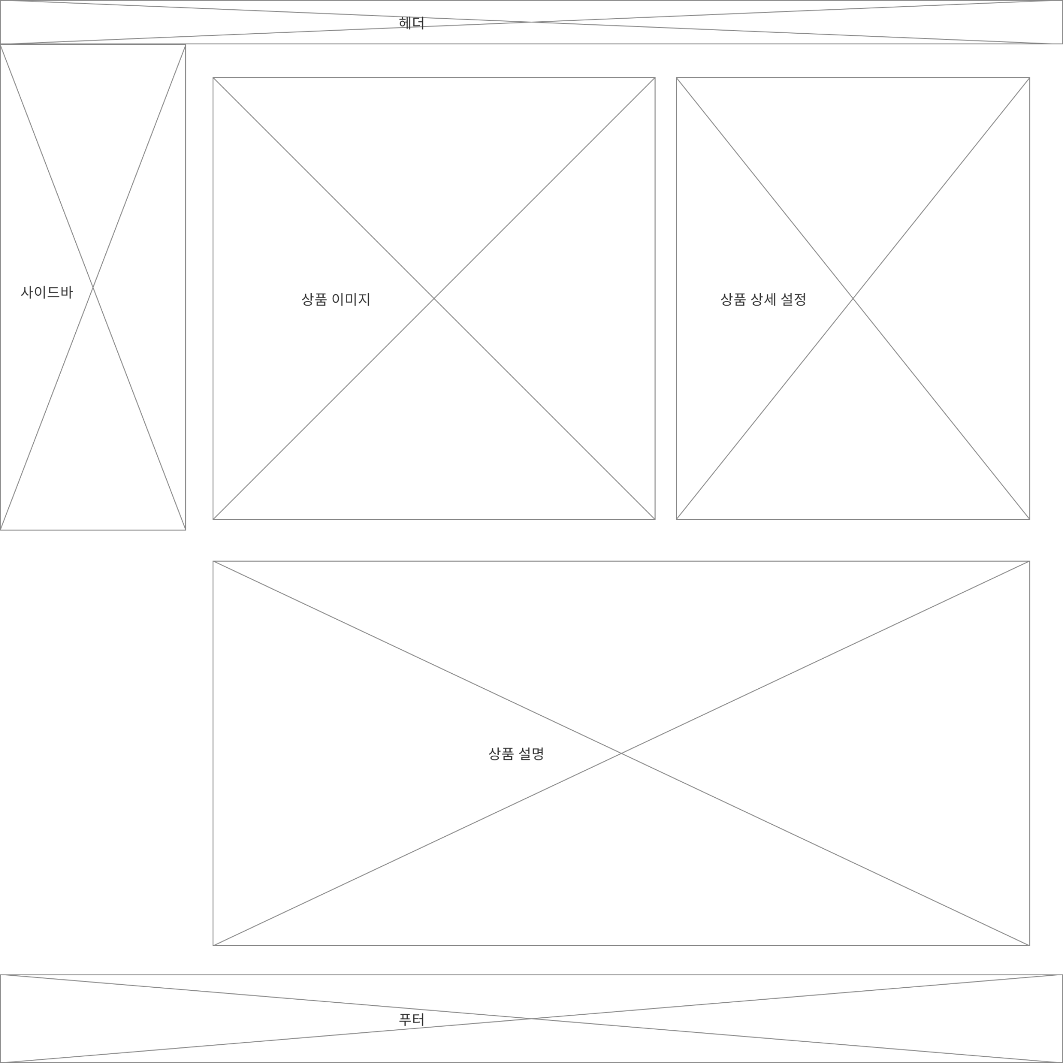
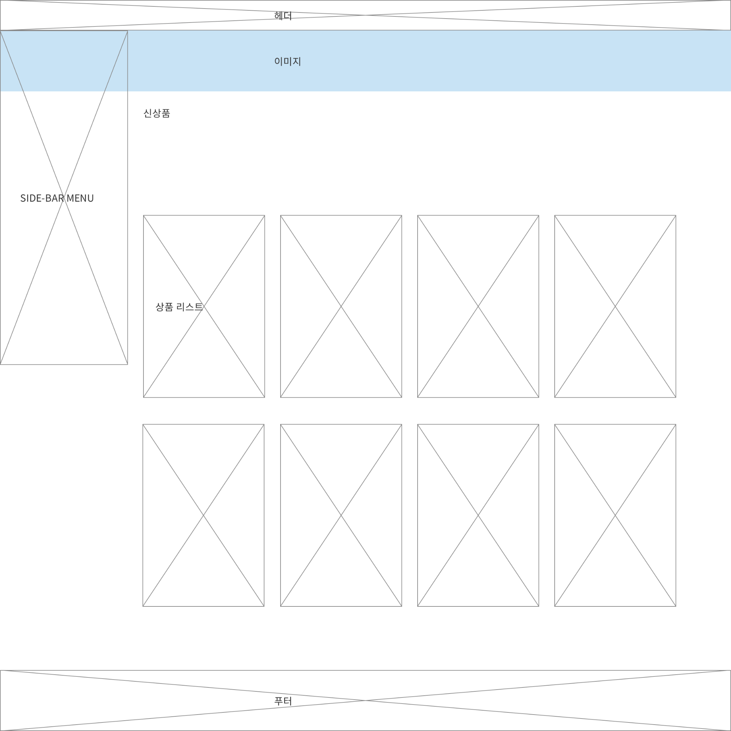
ex
상점페이지
상세페이지
https://ovenapp.io/view/kdVtcVrKSVA0XYvisgYpAtKxxBChDwfp/apSv2

Slide 12
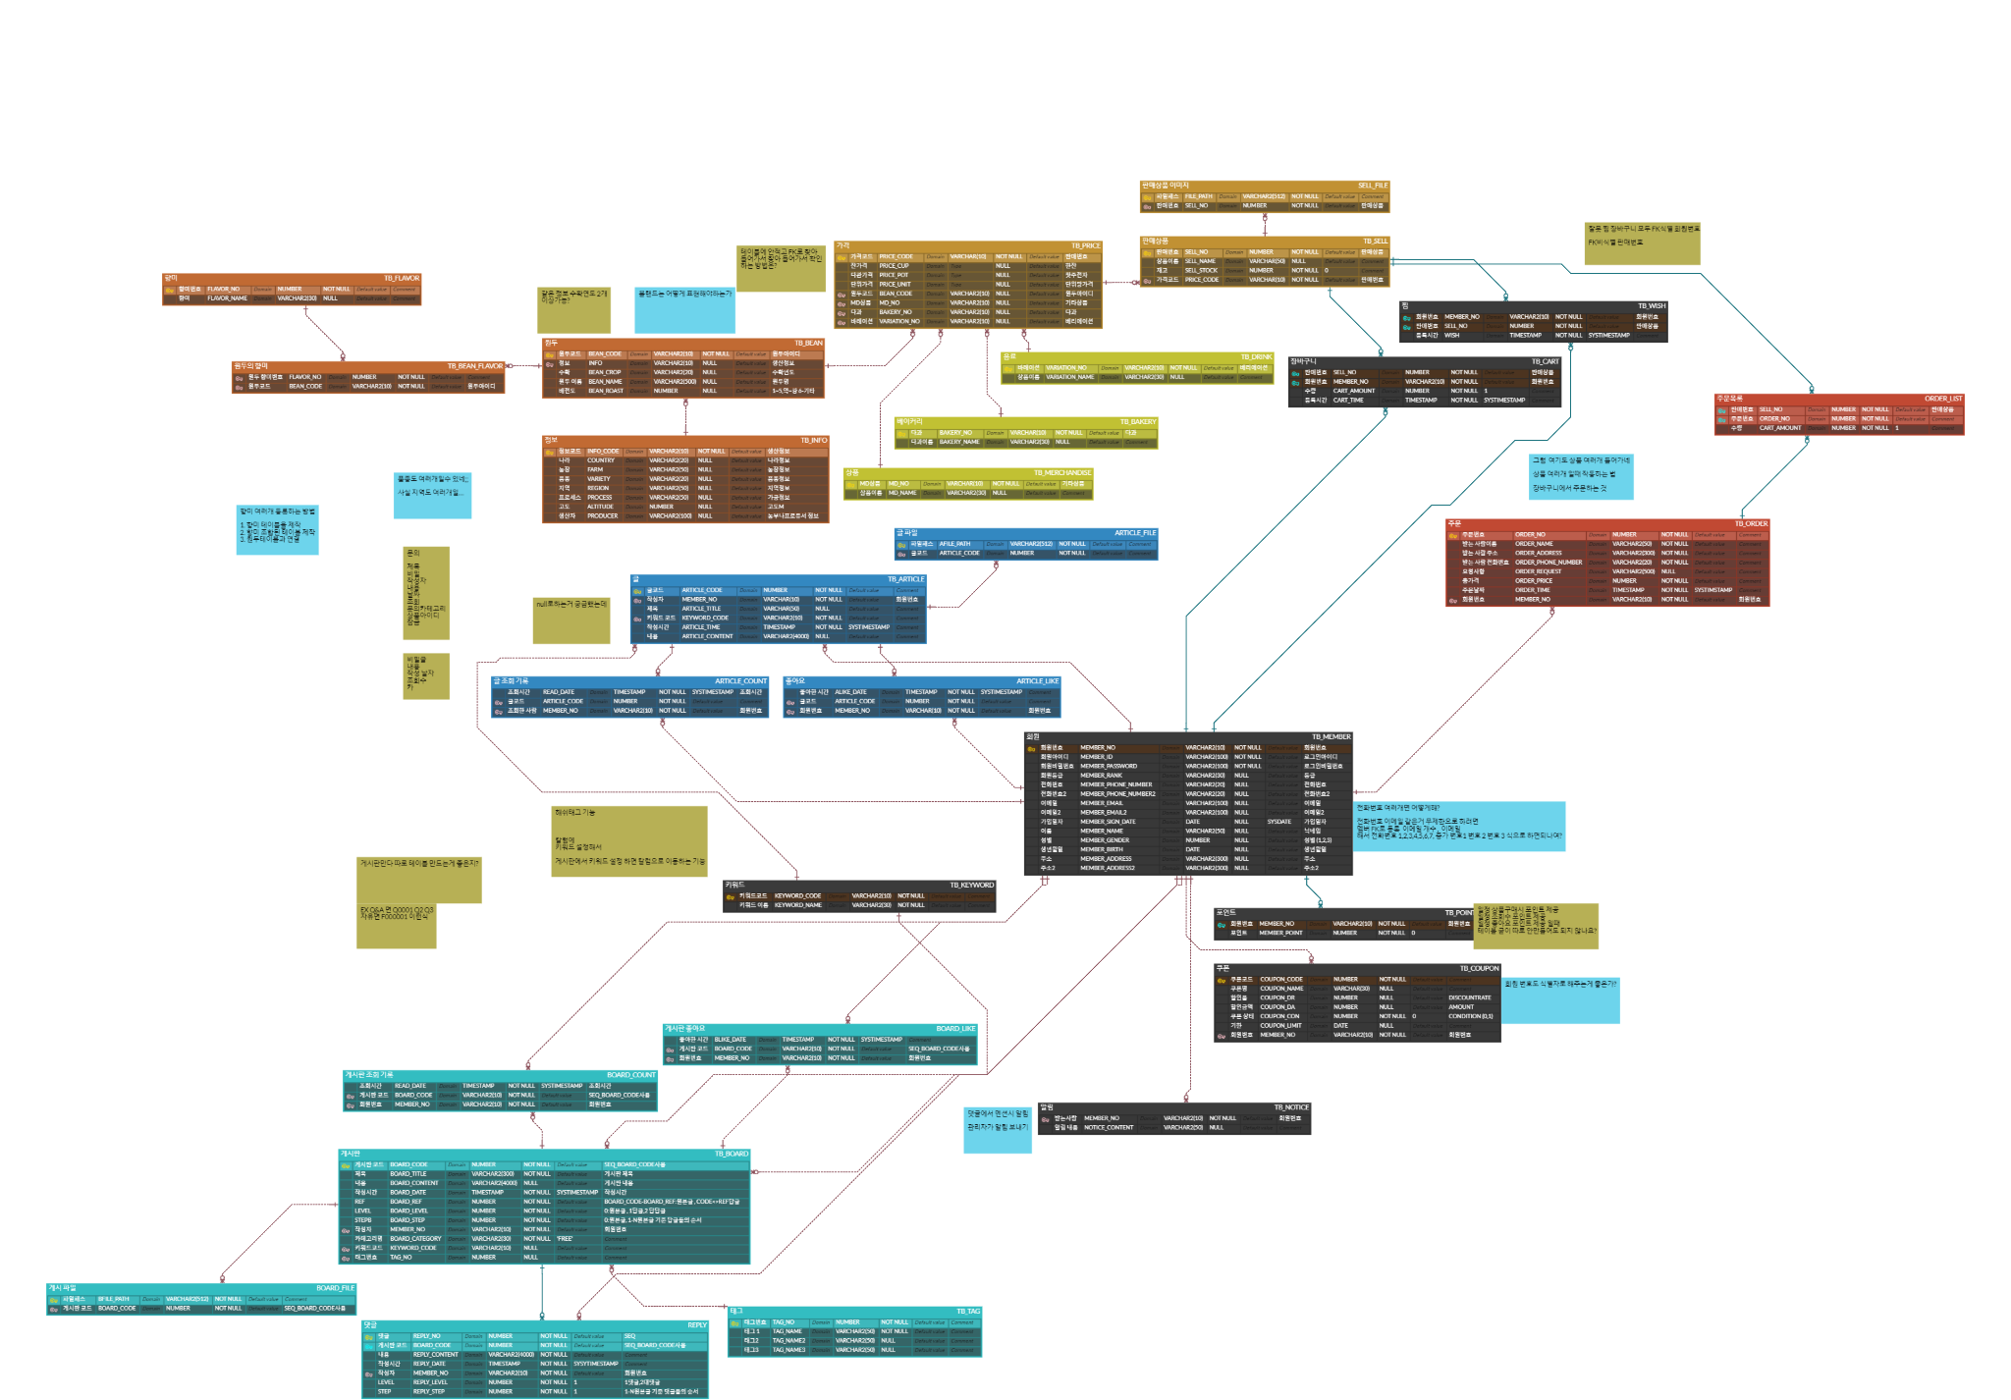
ERD

Slide 13
클래스 매핑(1)
1.시스템 환경 |  | 패키지 Naming Rule |  | URL 설계규칙
구분 | 내용 | main | admin
Web Project 명 | CHADA | member | blog
Context Root | CHADA | store | board
Context Directory | src/main/webapp |  | mypage
 |  |  |  | 각 컨트롤러의 대표 url: /테이블명(복수)
 |  |  |  | 세부 기능 url : /

Slide 14
클래스 매핑(2) -URL
2.컨트롤러 구성
UI No. | package | Controller | url-mapping | 기능 | 수정일자 | 수정comment
Main-01 | main.controller | MainController | /main | 메인페이지 헤더에 로그인페이지, 알람 , 로그아웃
Login-01 | login.controller | LoginController | /login | 로그인페이지 회원가입, 아이디/비밀번호 찾기
Login-02 | login.controller | ResetController | /login/reset | 아이디/비밀번호 찾기 페이지
Login-03 | login.controller | RegisterController | /login/register | 회원가입 페이지
Mypage-01 | mypage.controller | MySearchController | /mypage/search | 내 정보 확인
Mypage-02 | mypage.controller | MyChangeController | /mypage/change | 내 정보 수정
Mypage-03 | mypage.controller | MyCartController | /mypage/cart | 장바구니
Mypage-04 | mypage.controller | MyWishController | /mypage/wish | 찜
Mypage-05 | mypage.controller | MyOrderController | /mypage/order | 구매 목록
Mypage-06 | mypage.controller | MyBoardController | /mypage/board | 내가 쓴 글 리스트, 글삭제
Mypage-07 | mypage.controller | MyRankController | /mypage/rank | 내 등급

Slide 15
클래스 매핑(3) -URL
Admin-01 | admin.member.controller | MemberListController | /admin/member/list | 회원 리스트
Admin-02 | admin.member.controller | MemberSearchController | /admin/member/search | 회원 리스트 상세 페이지
Admin-03 | admin.member.controller | MemberChangeController | /admin/member/change | 회원 정보 수정
Admin-04 | admin.info.controller | InfoRegistController | /admin/info | 관리자 데이터 베이스
Store-01 | store.controller | CategoryController | /store/category | 상점 카테고리 메인페이지
Store-02 | store.controller | ListController | /store/list | 상품 리스트 조회
Store-03 | store.controller | DetailController | /store/detail | 상품 상세 페이지
Store-04 | store.controller | OrderController | /store/order | 상품 주문 페이지
A-Store-01 | admin.store.controller | EnrollController | /admin/store/enroll | 상품 등록 페이지

Slide 16
클래스 매핑(4) -URL
Board-01 | board.controller | BoListController | /board/list | 게시판 리스트
Board-02 | board.controller | BoWriteController | /board/write | 게시판 작성
Board-03 | board.controller | BoReadController | /board/read | 게시글 보기
Board-F-01 | board.file.controller | BoFileController | /board/file | 파일
Article-K-01 | article.keyword.controller | KeywordController | /article/keyword | 키워드
Article-01 | article.controller | ArWriteController | /article/write | 칼럼 작성
Article-02 | article.controller | ArListController | /article/list | 칼럼 리스트
Article-03 | article.controller | ArReadController | /article/read | 칼럼 상세
Article-F-01 | article.file.controller | ArFileController | /article/file | 파일
Notice-01 | notice.controller | NoticeController | /notice | 알람 보기, 삭제
Notice-A-01 | admin.notice.controller | NoListController | /admin/notice/list | 알람 보기, 삭제
Notice-A-02 | admin.notice.controller | NoSendController | /admin/notice/send | 알림 발송
Store-05 | store.file.controller | StFileController | /store/file | 상품 주문 페이지 파일

Slide 17
일정 계획
문제점
CHADA 는 여유를 파는 찻집으로 메인페이지에서 이어지는 상점페이지와 커뮤니티, 칼럼 페이지로구상 하였다.
주요 기능에는 로그인(회원가입–조건-,아이디/비번찾기), 마이페이지(정보 수정), 상점페이지(상품 주문), 게시판(글쓰기 수정하기 삭제하기 + 태그와 키워드를 활용 정렬및 페이징)
알림, 관리자 페이지(정보 추가 수정 삭제)를 염두해 두고 제작 하였다.
프로젝트 계획 7/20-21
분석/설계 7/22-8/1 (요구 사항 정의서 , 화면설계서 , ERD , 클래스 url 매핑)
구현/테스트 8/2-8/10
발표자료 준비 및 제출 8/11-8/17
분석/설계
1.처음 ERD를 설계 하면서 구상하는 기능에 필요한 테이블이 제작한 ERD와 달라 여러번 수정 해주어야했다.
(향미 테이블, 주문 목록 테이블을 추가하고 BOARD에 기능 추가를 위한 테이블을 만들었으면 PK FK 에 대한 값과 데이터 타입 수정을 하였다.)
2.구상한 이미지를 명확하게 하면서 요구하는 기능을 추가하려고 화면 설계를 수정하며 동시에 ERD도 수정 해야 하였다.
3.SQL 파일 또한 많은 양
구현
1.요구하는 기능과 모든 페이지를 모두 제작 하지 못하였다. (그리고 디테일한 부분까지)
2. 설계한 것을 바탕으로 처음 부터 DTO DAO SERVICE 등 필요한 모든 파일을 모두 만들어두고 수정하는 작업을 하였는데 파일의 이름 파일의 위치 파일의 경로가 매우 혼란 스러웠다.

